Slide 1
UIST 계획

Slide 2
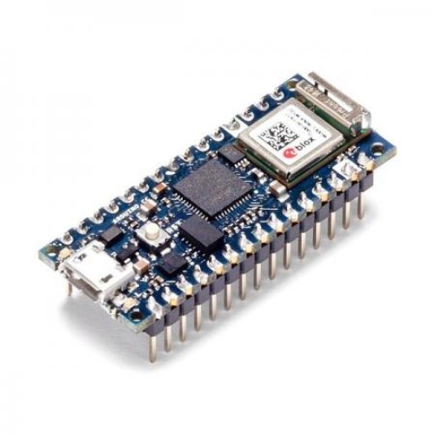
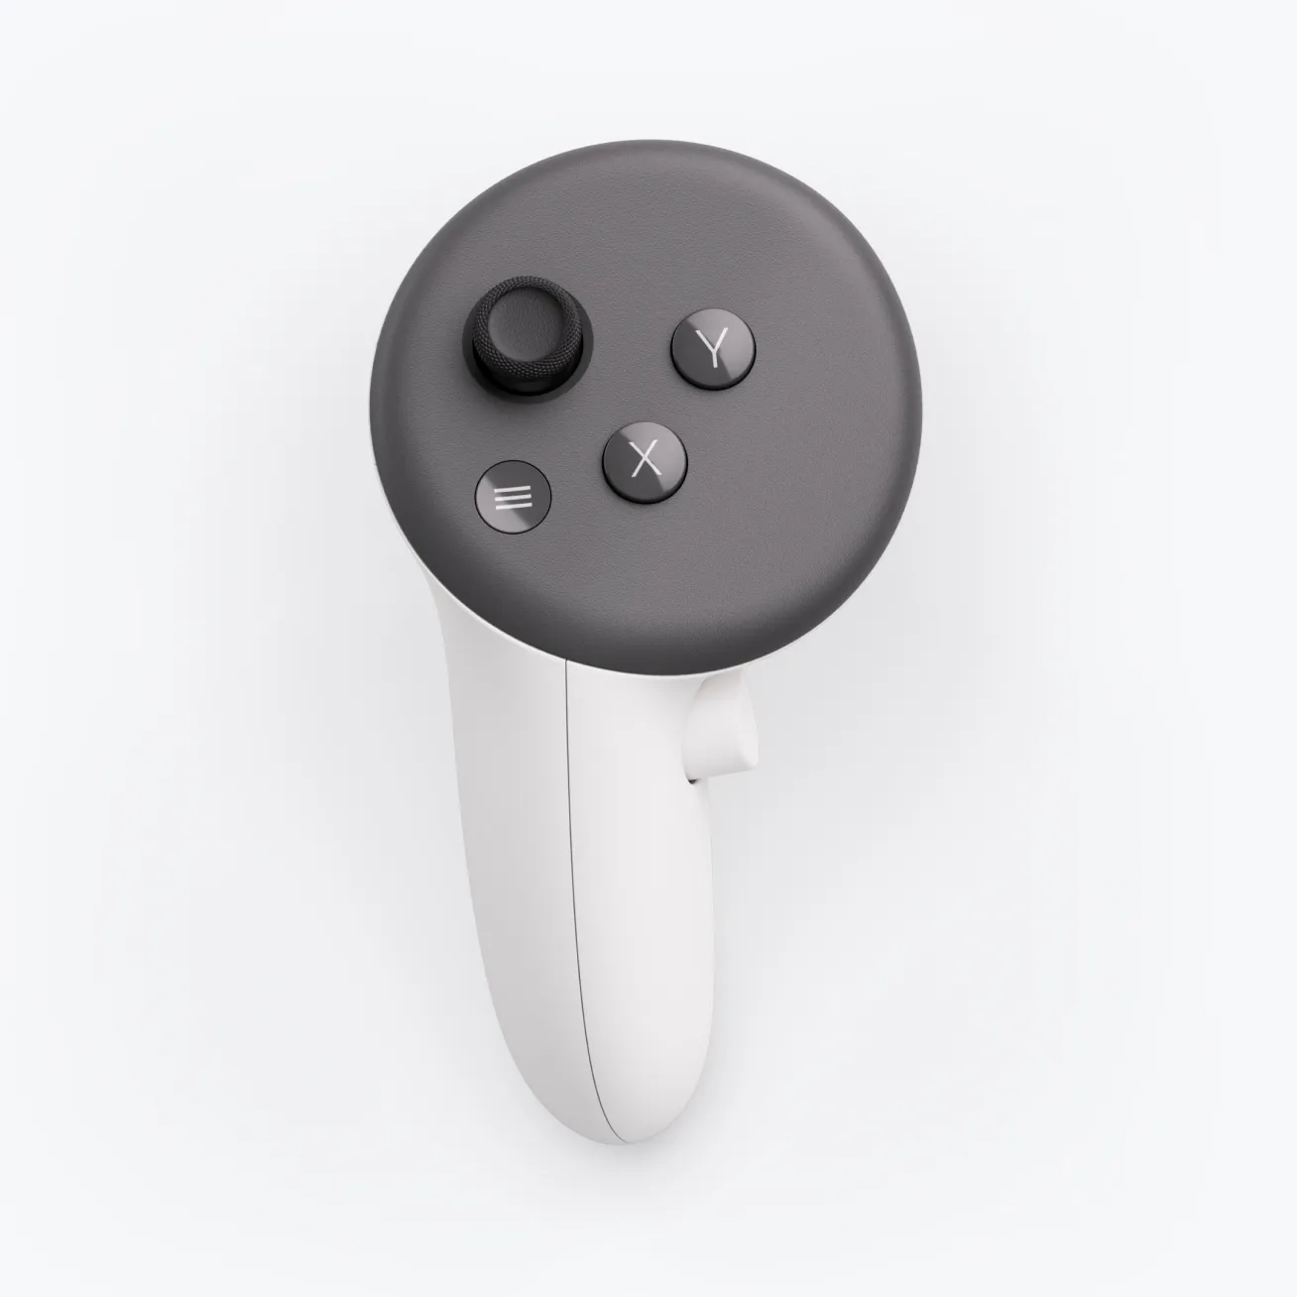
UIST

Slide 3
목차
1. 컨트롤러의 위치
2. 트리거
3. 실험 방법

Slide 4
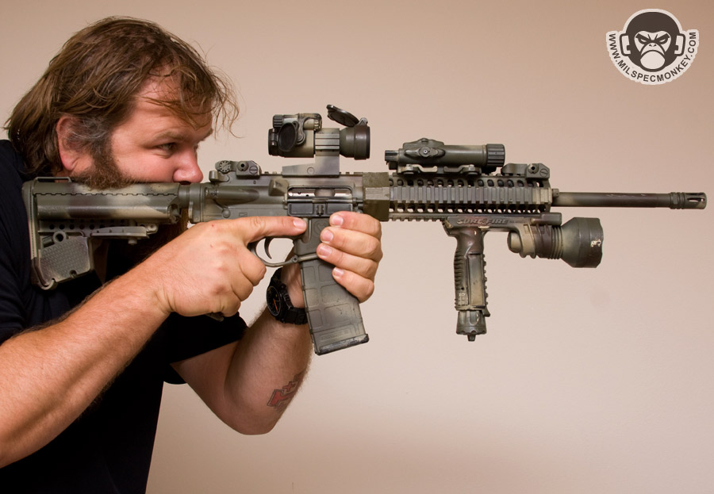
UIST

Slide 5
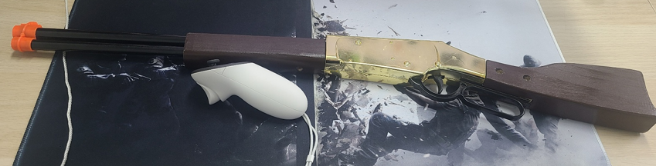
UIST

Slide 6
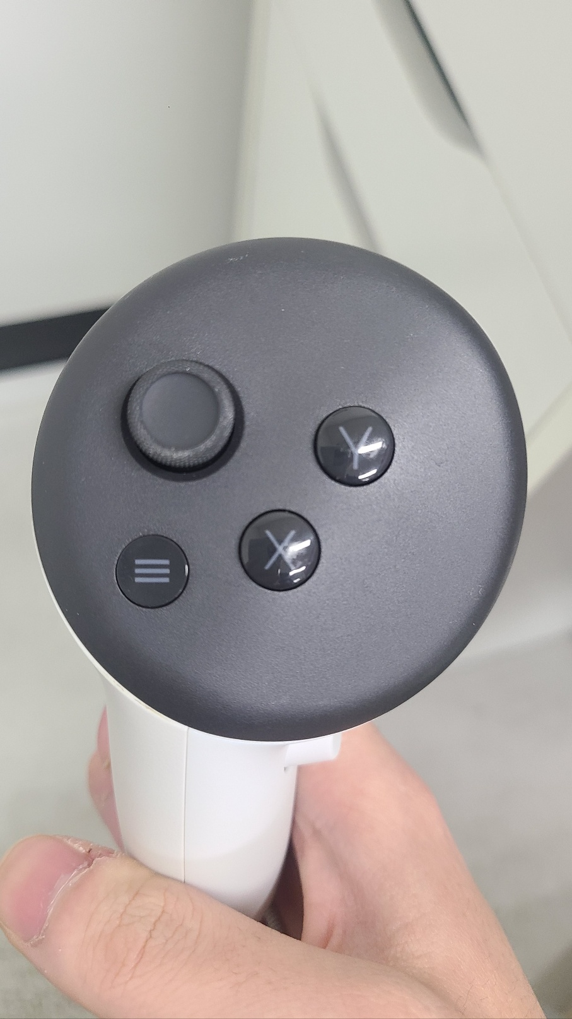
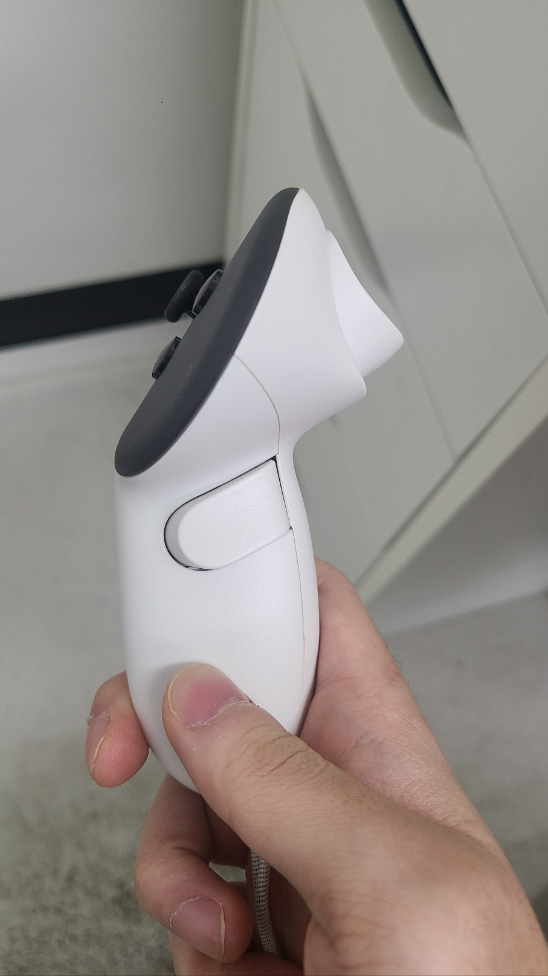
Trigger
4가지 공간에 맵핑 가능
X, Y, 전방, 우측

Slide 7
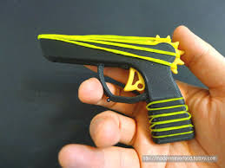
UIST

Slide 8
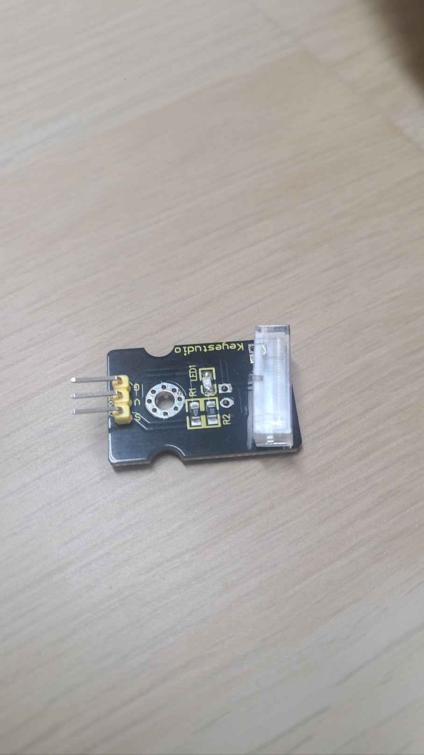
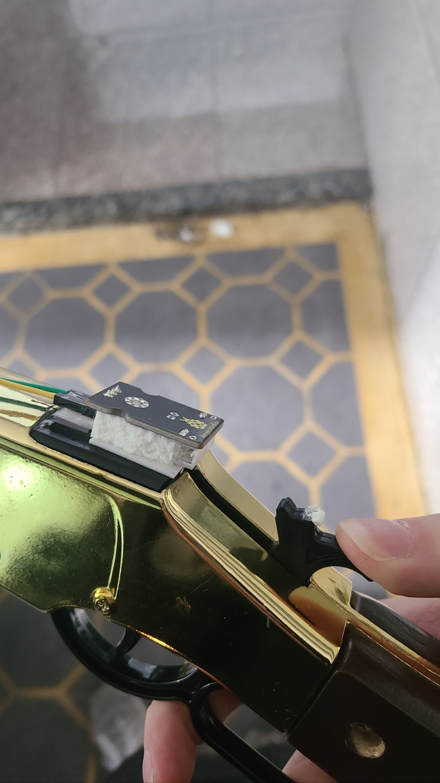
UIST
노크센서 사용

Slide 9
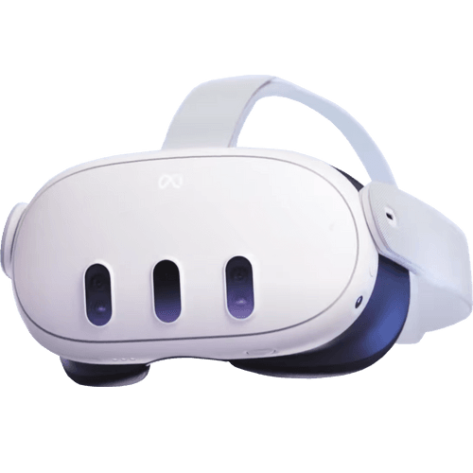

UIST

Slide 10
UIST
실험 방법
컨트롤러 화약총 Raycast
base model O O O
대조군1 O O X
대조군2 O X O

Slide 11
QnA

